Slide 1
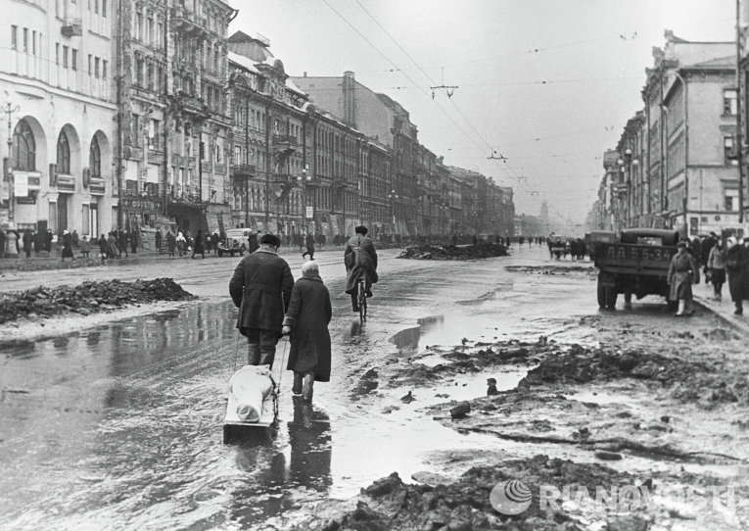
Блокада Ленінграда та облога Севастополя. «Тактика випаленої землі».

Slide 2
3 групи Армій
група армій «Північ» на Ленінград;
група армій «Центр» на Москву;
група армій «Південь» на Київ.

Slide 3
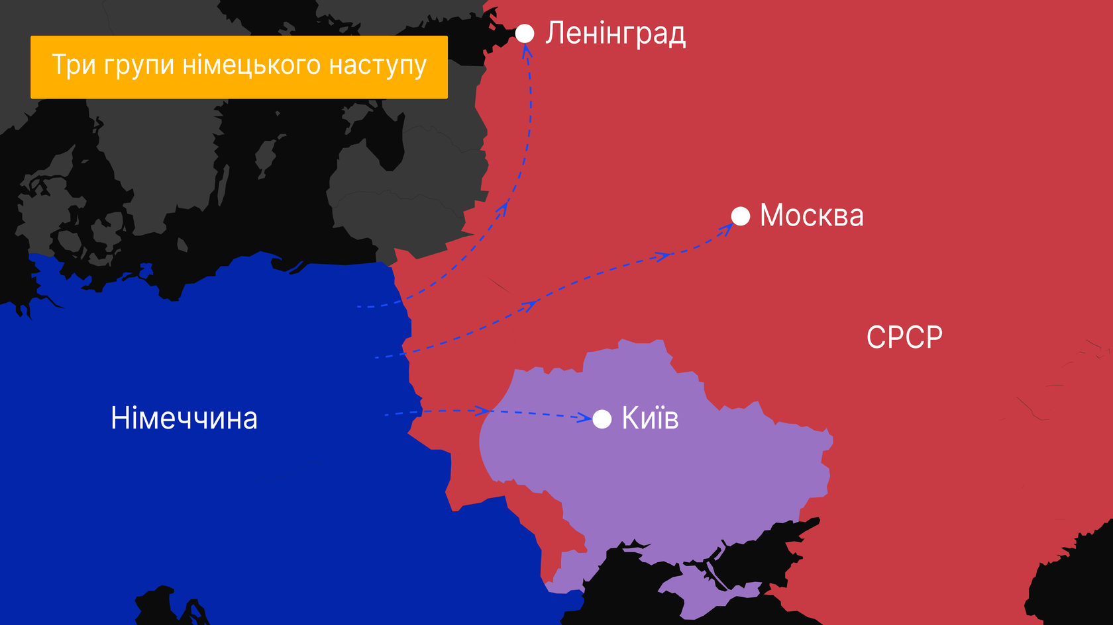

Slide 4
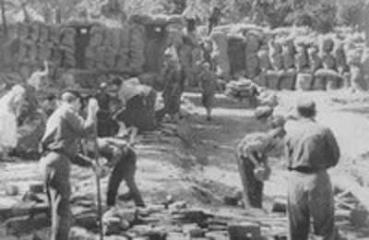
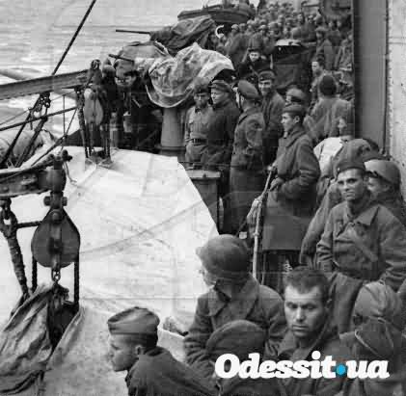
5 серпня – 16 жовтня 1941 р. – оборона Одеси, яка утримувала значні сили ворога і дозволила Червоній армії відійти за Дніпро.

Slide 5
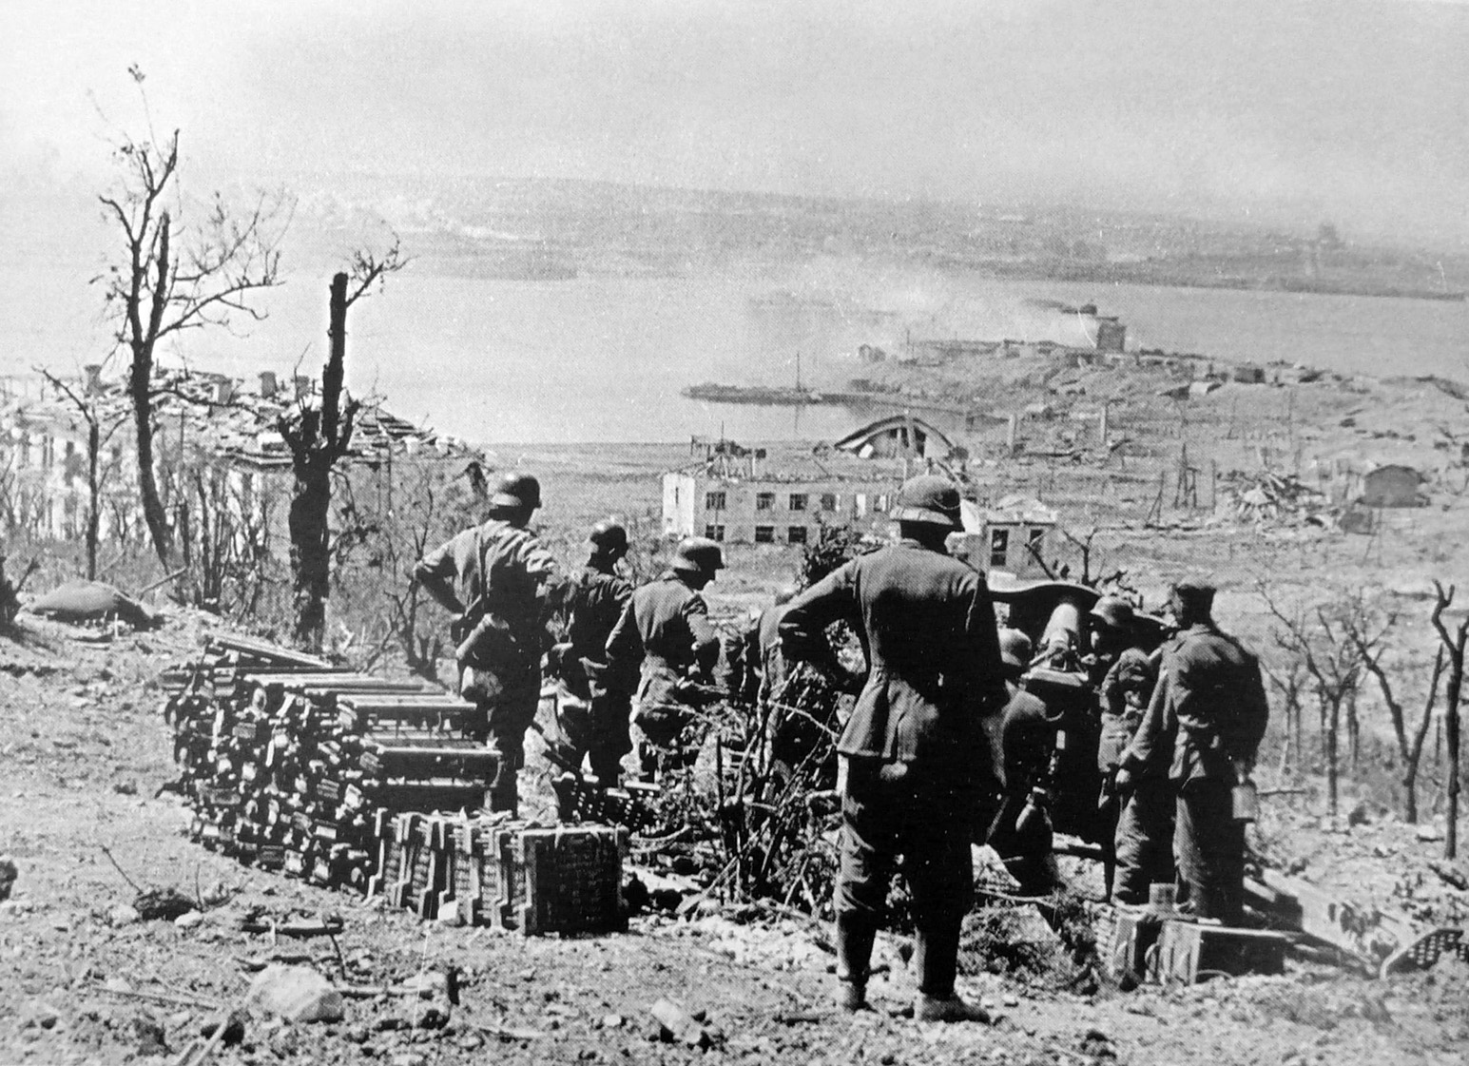
30 жовтня 1941 р. – 4 липня 1942 р. – оборона Севастополя. Німці занепокоїлися, адже їм не вдалося знищити Чорноморський флот СРСР.

Slide 6
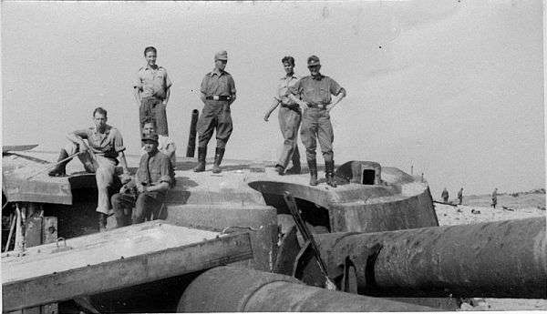
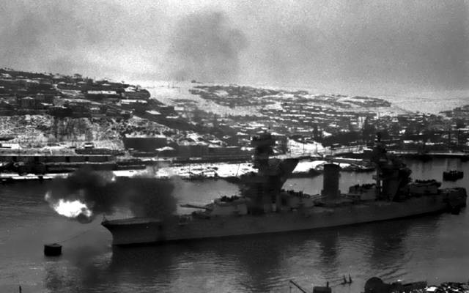

Slide 7
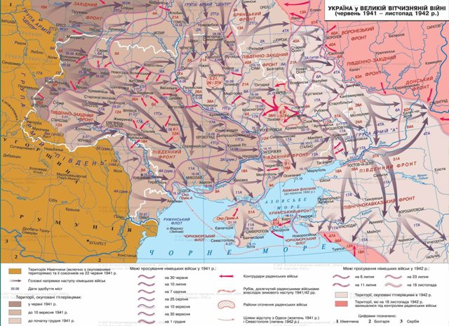

Slide 8
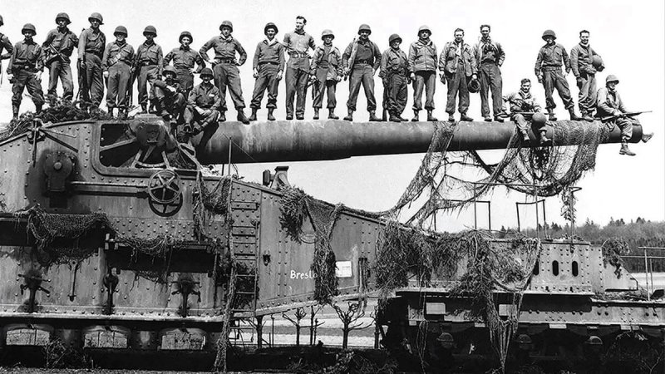

Slide 9
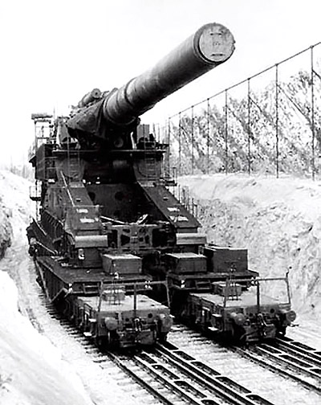

Slide 10
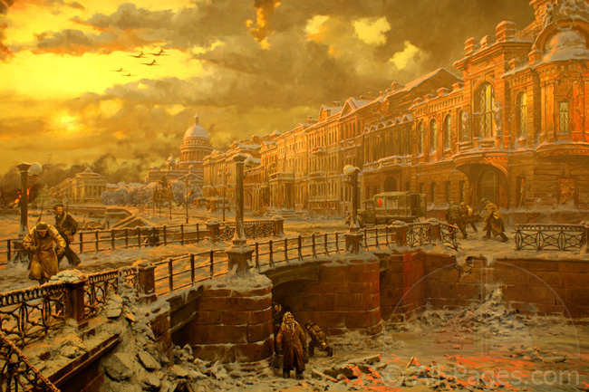
10 липня 1941 р. – 27 січня 1944 р. – битва за Ленінград
З 8 вересня місто було оточене. У кільці блокади опинилися 2,5 млн. мирних жителів та війська Ленінградського фронту. Постачання продуктів та евакуація ленінградців відбувалися Дорогою життя – трасою по кризі Ладозького озера. Жертвами блокади стали близько мільйона ленінградців.

Slide 11
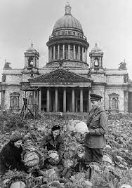
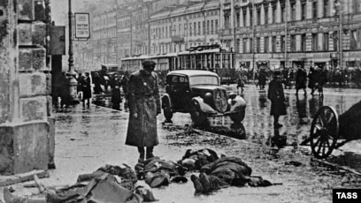

Slide 12
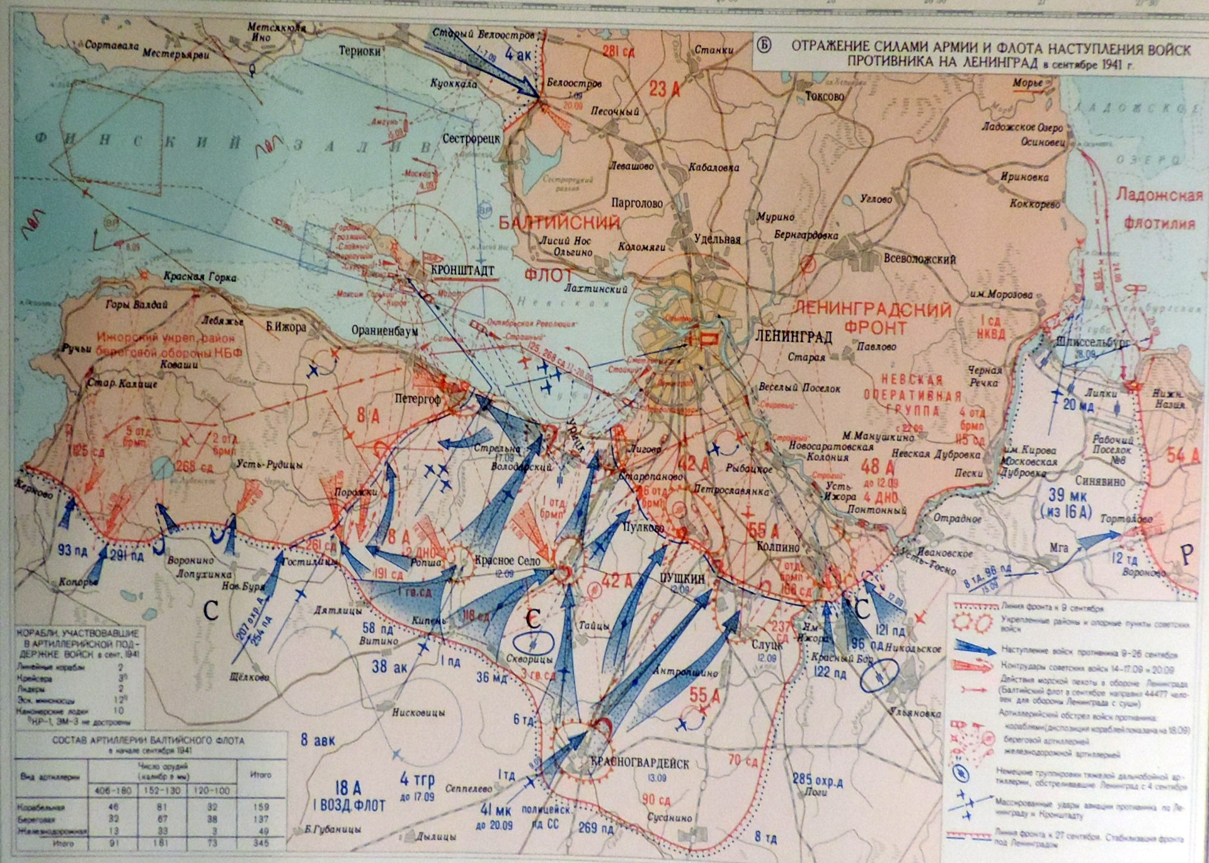

Slide 13
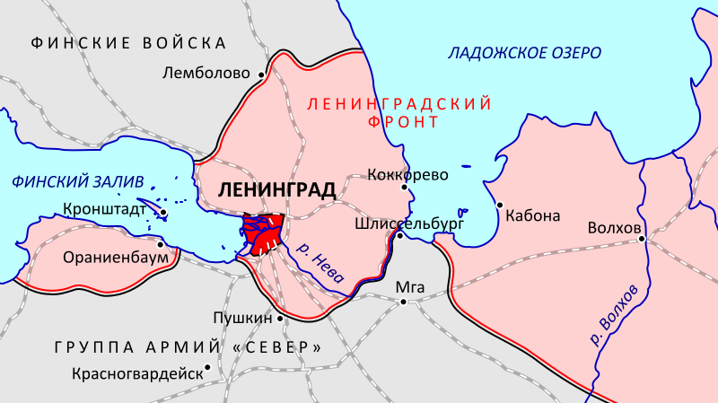

Slide 14
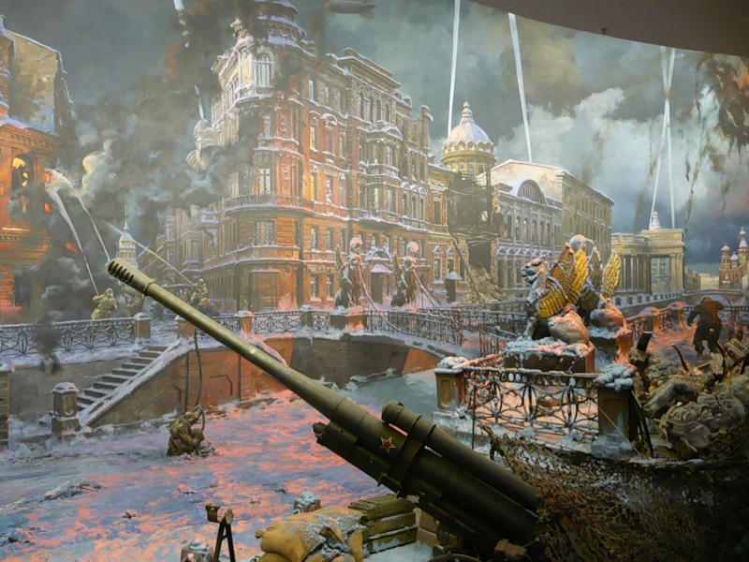

Slide 15
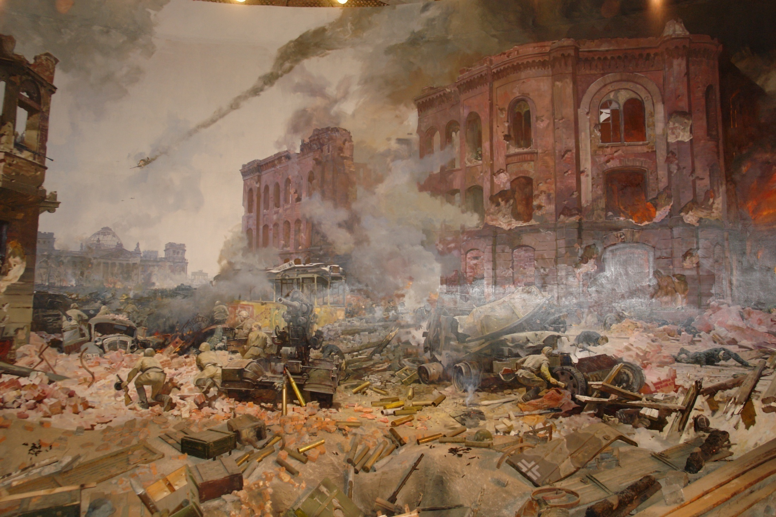

Slide 16
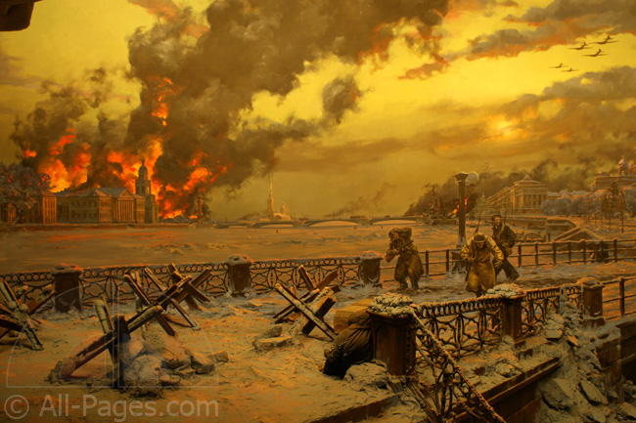

Slide 17
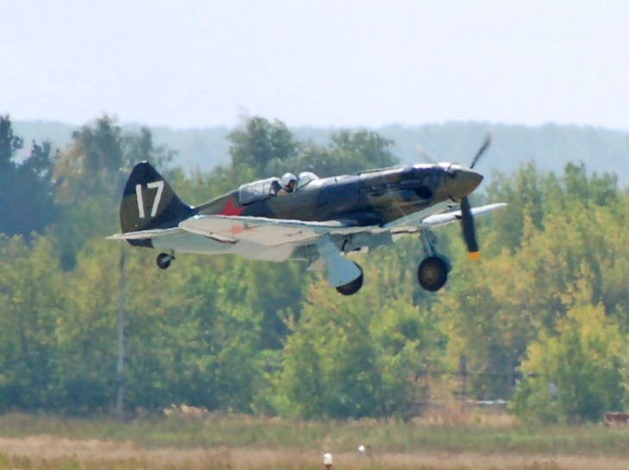
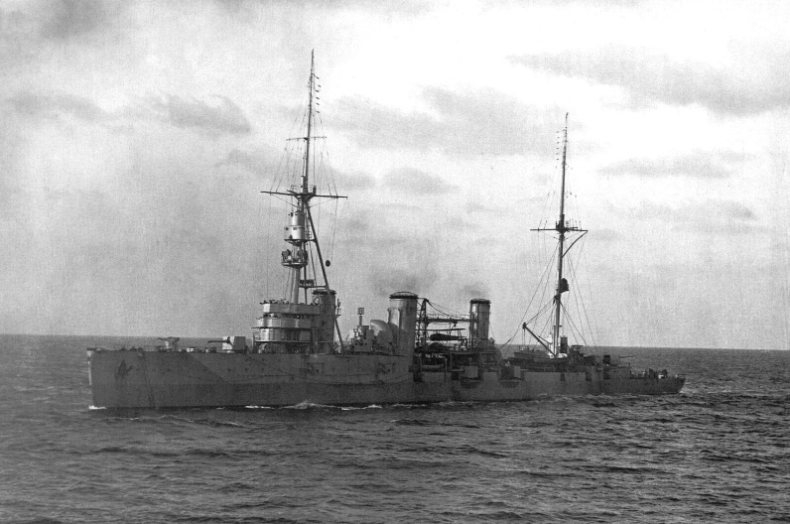
Бої за Донбас у січні - березні 1942 р. не дали результату.
4 липня 1942 р. після 250-денної оборони німецькі й румунські війська захопили Севастополь.
22 липня 1942 р. частини Вермахту здобули останнє з українських міст - Свердловськ Ворошиловградської (нині Луганської) області.
Німецькі, румунські і мадярські війська окупували УРСР цілком.
Німецький винищувач
в Кримських горах.
Легкий крейсер «Червона Україна» потоплений 12 листопада 1941 року

Slide 18
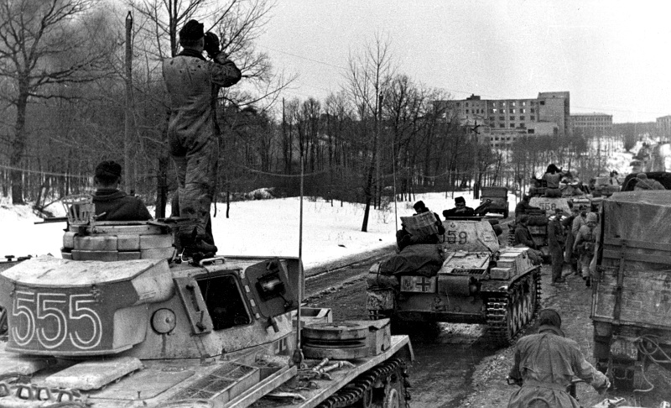
Травень 1942 р. – битва за Харків, де були оточені війська Південно – Західного фронту під командуванням маршала С.Тимошенка. У полон потрапило 240 тис. бійців та командирів, захоплено 2 тис. гармат і 1250 танків.

Slide 19
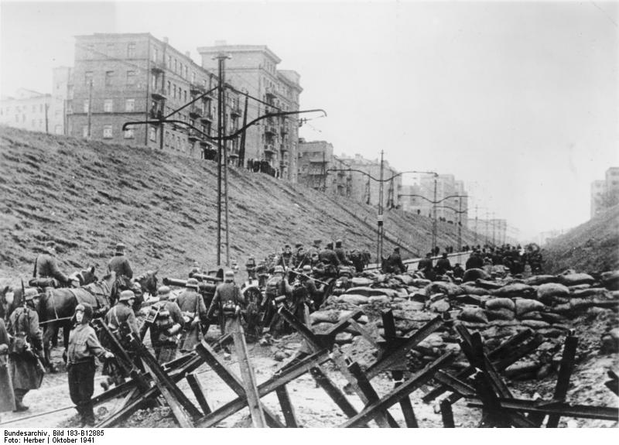

Slide 20
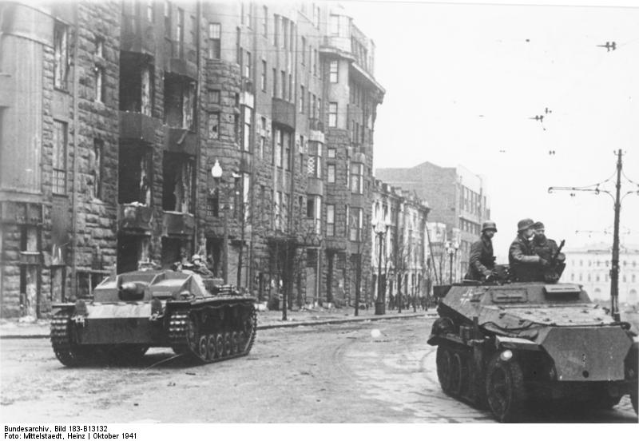

Slide 21
Причини поразок Червоної армії на початковому етапі радянсько-німецької війни
• Тоталітарний характер влади поставив у залежність від волі однієї людини та її найближчого оточення життя мільйонів людей
• Прорахунки радянського керівництва в оцінці воєнно-політичної ситуації. Переоцінка значення радянсько-німецьких договорів 1939 р.
• Неукомплектованість Червоної армії кадрами кваліфікованих командирів і спеціалістів через репресії проти військових.
• Антирадянські настрої людей, які не бажали захищати радянську владу від ворога, про якого ще нічого не знали.

Slide 22
Причини поразок Червоної армії на початковому етапі радянсько-німецької війни
Незавершеність заходів з інженерного зміцнення західних кордонів, тоді як оборонні споруди на старих кордонах були демонтовані.
• Невідмобілізованість Червоної армії: боячись спровокувати напад Німеччини, Й. Сталін до самого фатального дня не дозволяв повною мірою розгорнути дії армійських підрозділів у прикордонній смузі.
• Незавершеність процесу переозброєння. Якість радянської військової техніки поступалася німецькій.
• Розміщення основних сил Червоної армії на кордоні з Німеччиною, що зробило їх легкою мішенню під час раптового удару.

Slide 23
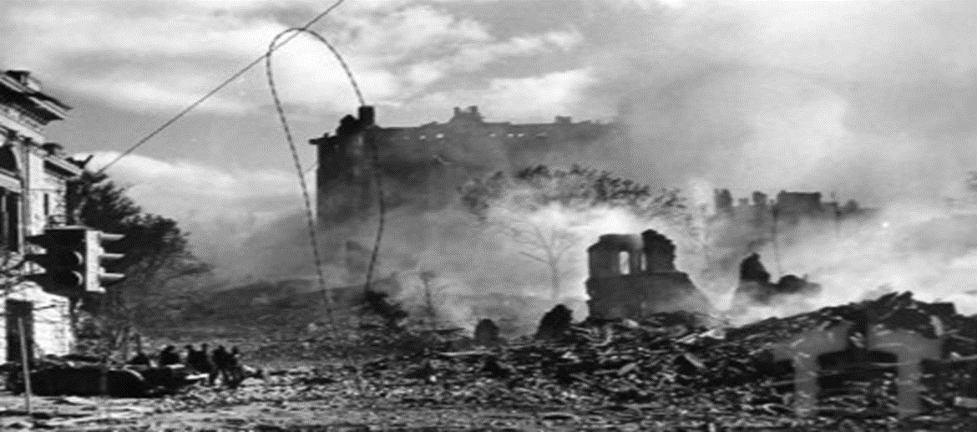
У тих регіонах, де евакуація проходила менш успішно, зважаючи на несподівані терміни підходу частин вермахту, застосовувалася «тактика випаленої землі». («узаконена» постановами від червня 1941 р).,
- знищувати все, що не вдалося евакуювати у східні райони СРСР: устаткування заводів, фабрик, колгоспну техніку, реманент, палити збіжжя, сільськогосподарську рослинність.
.

Slide 24
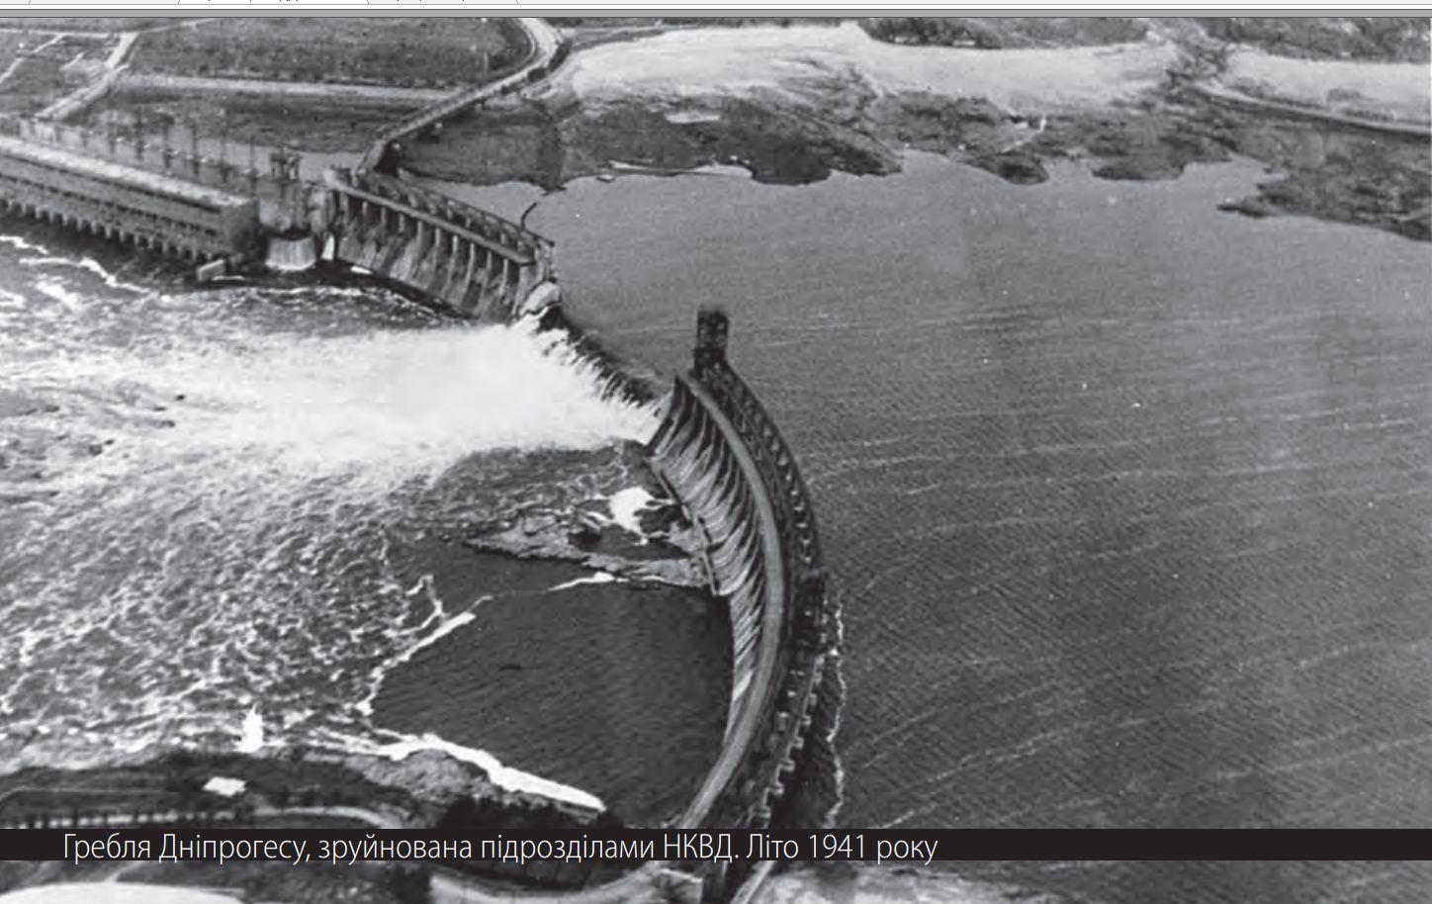

Slide 25
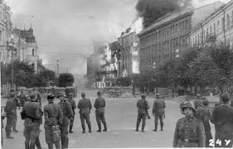
Німецькі солдати спостерігають за пожежею на Хрещатику.
Вересень 1941 р.

Slide 26
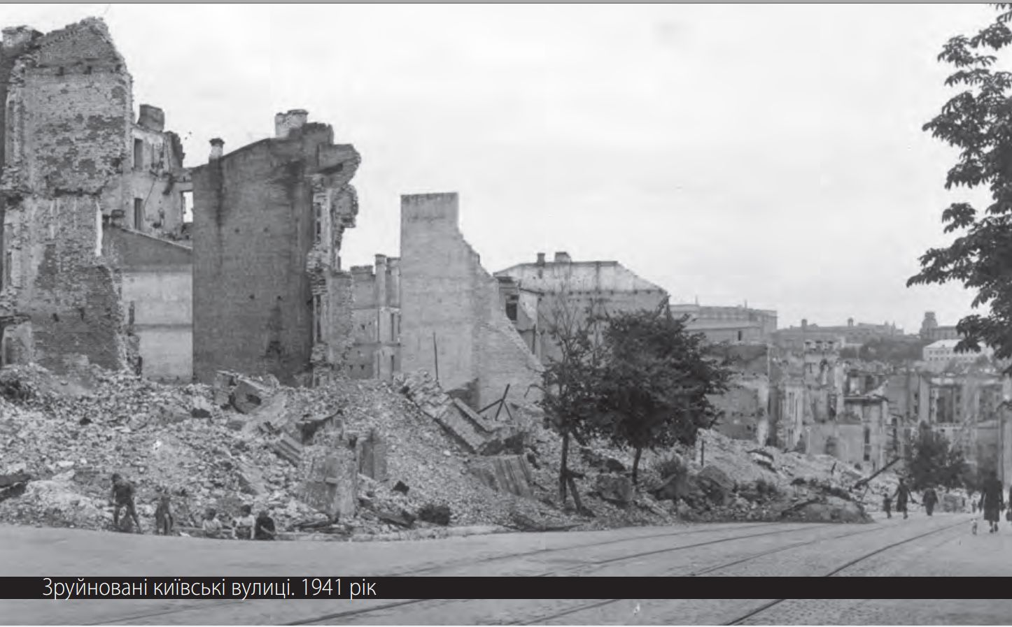

Slide 27
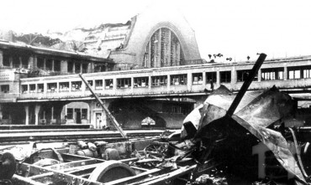
Виконання «руйнівних» директив гнітюче діяло на населення, сприяло поширенню антирадянських настроїв.
Особливо, коли спалювали найсвятіше для кожної людини – хліб. Відхід радянських військ супроводжувався руйнівними роботами на залізничному транспорті, аби затримати просування німецької армії вглиб країни. Були підірвані залізниці, мости у Черкасах, Кременчуці, Каневі, Дніпропетровську, Запоріжжі.

Slide 28
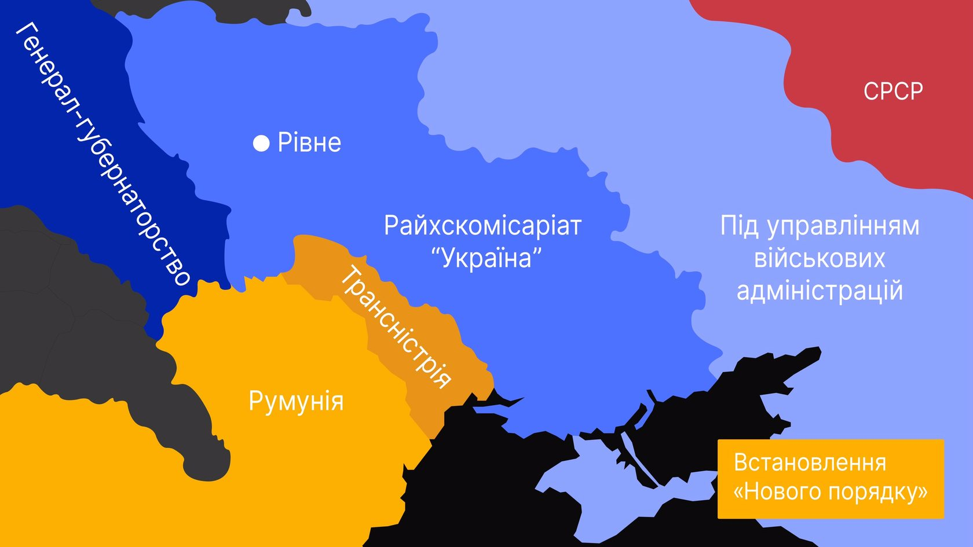

Slide 29
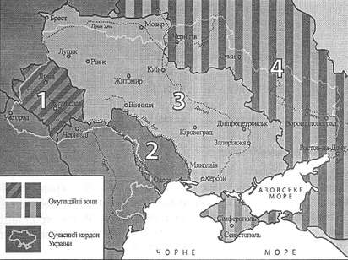

Slide 30
Нацистський новий порядок:
Скасування радянських законів, введення німецького права;
Запровадження комендантської години;
Примусова мобілізація до Німеччини (2,5 млн);
Тотальний контроль над людьми;
Вивезення землі, металу, хліба, цінностей;
Збереження колгоспів.
«Новий порядок» — окупаційний режим нацистської
Німеччини в окупованих країнах

Slide 31
Поняття
Світова війна — глобальне протиборство коаліцій держав із застосуванням засобів збройного насильства, що охоплює велику частину країн світу.
Агресія —протиправне, застосування збройної сили однією державою проти суверенітету, територіальної цілісності чи політичної незалежності іншої держави.
Вермахт – назва збройних сил Третього Рейху (гітлерівської Німеччини в 1935 – 1945 рр.)
Бліцкриг – теорія ведення короткочасної війни, відповідно до якої перемога здобувається в короткі терміни.
План “Барбаросса” – кодова назва плану військової операції Німеччини проти СРСР.

Slide 32
Антигітлерівська коаліція – воєнне та політичне об’єднання держав та народів, які боролися проти нацистської Німеччини, фашистської Італії, мілітаристської Японії під час ІІ світової війни.
Ленд – ліз – система передання в оренду або позику зброї, боєприпасів, сировини, продовольства тощо.
Евакуація – виведення з місцевості, що перебувала під загрозою нападу ворога, у тил населення, поранених, а також матеріальні цінності.
“Новий порядок” – жорстокий режим, установлений німецько – фашистськими загарбниками на окупованих територіях, що супроводжувався масовими розстрілами та депортацією місцевого населення.
Голокост – кампанія систематичного расового геноциду євреїв, яку проводила гітлерівська Німеччина протягом ІІ світової війни.
Колабораціонізм – співпраця місцевого населення з окупаційною владою.

Slide 33
Рух Опору – антифашистський національно – визвольний рух у роки ІІ світової війни проти німецьких, італійських і японських окупантів та їх союзників.
Денацифікація – ліквідація нацистської партії, засудження нацистської ідеології.
Демілітаризація – роззброєння, ліквідація військової промисловості.
Декартелізація – демонополізація прмисловості.

